Slide 1
Text to image
Lin Shaochuan
SCUT.
Intelligent Information Fusion Research Group

Slide 2
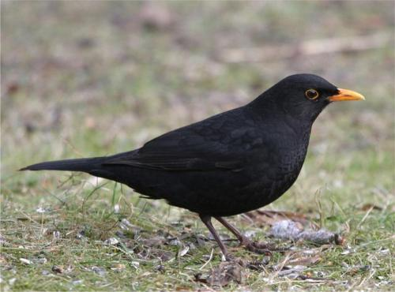
The Objection:
Text
embedding
Vector
Up-sampling
Image
e.g.
Reshape
Up-sampling
一只黑色羽毛的鸟
[0.22,0.10,0.11…0.64]
Main Challenge:
Multimodal!
Text description maps a number of images correctly
Generative Adversarial Networks (GAN)
SCUT.
Intelligent Information Fusion Research Group
1.
Lin Shaochuan

Slide 3
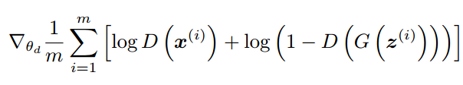
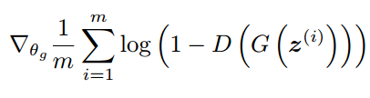
Preliminaries GAN：
生成器G与鉴别器D：
鉴别器D想要鉴别能力最大化，既对于真实图片的输入都想要尽可能输出1的概率，
对于假的图片（生成器G生成的图片），想要尽可能输出0的概率。
（这里用1代表真实，0代表伪造。越接近1真实度越高，越接近0伪造度越高）
生成器G则是想要生成能力尽可能好。想生成的图片尽可能骗过鉴别器，既
想让D(G生成的图片)输出概率尽可能接近1，也就是1-D(G生成的图片)尽可能地接近0。
SCUT.
Intelligent Information Fusion Research Group
2.
Lin Shaochuan
Notes:
所以，鉴别器的目标函数就是最大化D(真实图片)+最小化D(G生成的图片)，
由于输出的都是概率，所以总体就是最大化{D(真实图片)+[1-D(G生成的图片)]}，
同时，由于输出数字比较小，所以一般对概率取log函数，再加上随机梯度更新参数，
所以一般取均值。

Slide 4
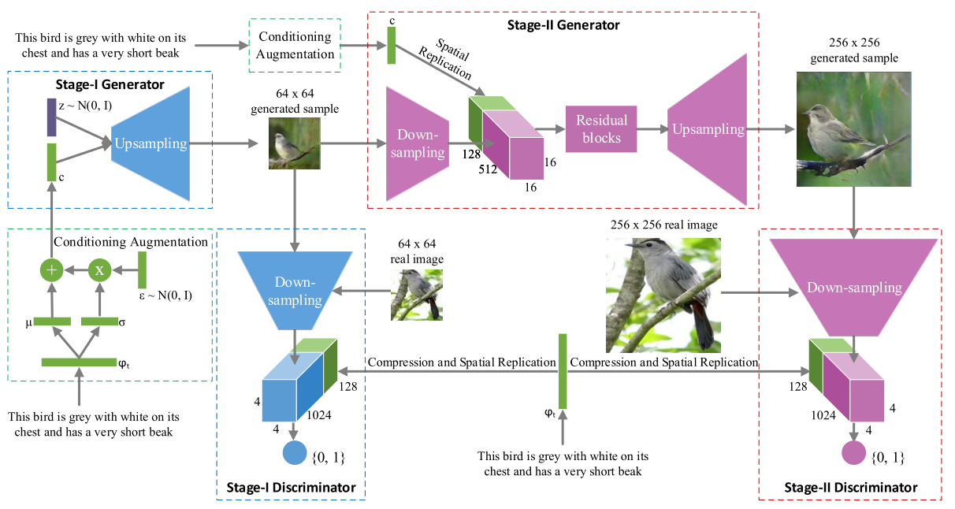
Model Architecture:
Reference : StackGAN: Text to Photo-realistic Image Synthesis with Stacked Generative Adversarial Networks .
In ICCV 2017
SCUT.
Intelligent Information Fusion Research Group
3.
Lin Shaochuan

Slide 5
Model Architecture:
Stage-I GAN:
根据文本产生物体大致的形状和
基本的颜色，并且从随机噪声中产生背景。
从而生成低分辨率的图像
64*64
Stage-II GAN:
从Stage-I生成的模型中读取生成的数据，
并再次读取文本，生成细节更多，
与文本更加贴切的图像，且分辨率更大：
256*256
-亮点：
1.将生成任务分成两个阶段训练，每个阶段模型的重点都不同
2.由于之前训练好的向量化模型会文字映射到高维（128维），
而我们现在描述的文本数据较少，会导致映射到高维的向量比较离散不连续。
对映射到高维向量进行数据增强。
SCUT.
Intelligent Information Fusion Research Group
4.
Lin Shaochuan

Slide 6

The Stage-I GAN
由于原始生成器G的输入一般为高斯噪声z，为了控制生成器的生成方向，
我们加入条件变量c，使生成器G不仅能从z中生成比较随机的数据，还能朝c的方向
生成。同时对于辨别器D来说，不仅要判别图像的真实性，还有判别方向的正确性。
而这里的文本刚好可以来对原始生成器G和原始鉴别器进行方向控制。
方向控制:
This bird is grey with white
on its chest and has a very
short beak
μ
embedding
FC
ϕ t
c 0
σ
Conditioning Augmentation
ε ~N(0, I)
Distributed
Representation:
上下文关系
每一维都是在均值上下波动，
波动范围总体呈标准高斯分布
Skip-Thought-Vector
SCUT.
Intelligent Information Fusion Research Group
5.
Lin Shaochuan

Slide 7

The Stage-I GAN
Generator:
nearest-neighbor
Up-sampling
64 x 64
generated sample
z ~ N(0, I)
concatenate
Up-sampling
c 0
SCUT.
Intelligent Information Fusion Research Group
6.
Lin Shaochuan

Slide 8

The Stage-I GAN
64 x 64
generated sample
64 x 64
real image
Discriminator:
Down-sampling
Compression and
Spatial Replication
ϕ t
embedding
4
1024
{0, 1}
This bird is grey with white
on its chest and has a very
short beak
4
128
SCUT.
Intelligent Information Fusion Research Group
7.
Lin Shaochuan

Slide 9
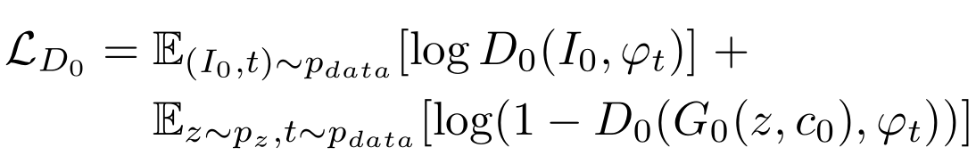
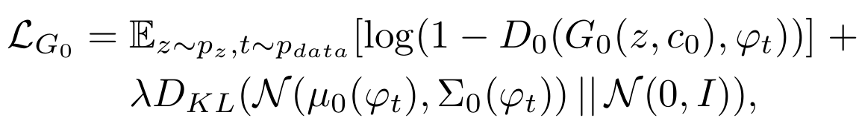
The Stage-I GAN
Maximize:
Minimize:
Notes: 实际上 tf.nn.sigmoid_cross_entropy_with_logits ( logits ,label )
SCUT.
Intelligent Information Fusion Research Group
8.
Lin Shaochuan

Slide 10
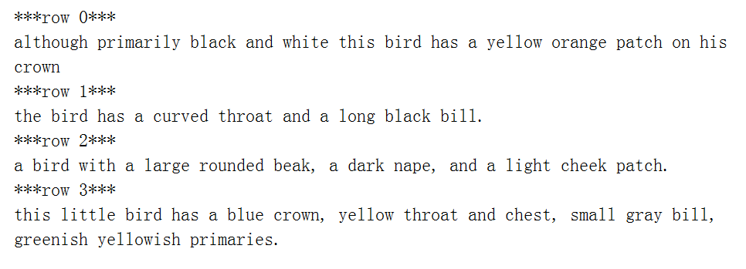
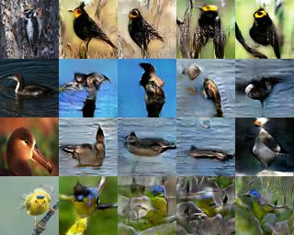
The Stage-I GAN
Real
SCUT.
Intelligent Information Fusion Research Group
9.
Lin Shaochuan

Slide 11
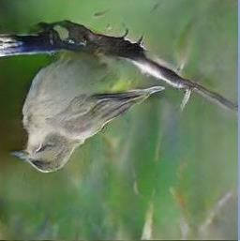
The Stage-II GAN
Generator:
c 0
This bird is grey with white
on its chest and has a very
short beak
Conditioning
Augmentation
Spatial Replication
64 x 64
generated sample
Down-sampling
Residual
blocks
Up-sampling
16
128
512
16
256 x 256
generated sample
SCUT.
Intelligent Information Fusion Research Group
10.
Lin Shaochuan

Slide 12
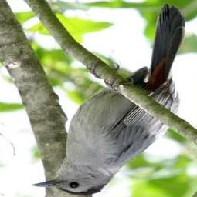
The Stage-II GAN
256 x 256
generated sample
256 x 256
real image
Discriminator:
Down-sampling
Compression and
Spatial Replication
ϕ t
embedding
4
1024
{0, 1}
This bird is grey with white
on its chest and has a very
short beak
4
128
SCUT.
Intelligent Information Fusion Research Group
11.
Lin Shaochuan

Slide 13
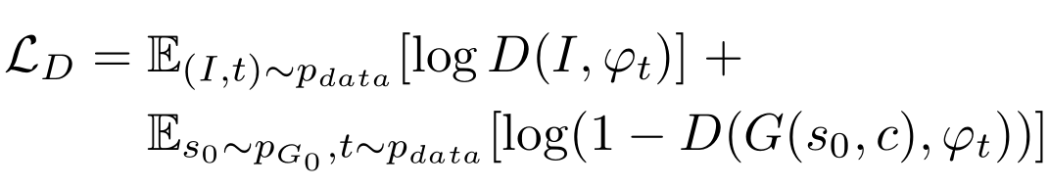
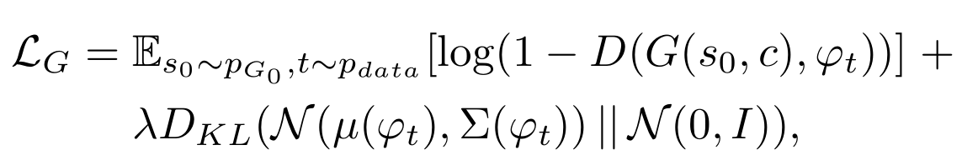
The Stage-II GAN
Maximize:
Minimize:
SCUT.
Intelligent Information Fusion Research Group
12.
Lin Shaochuan

Slide 14
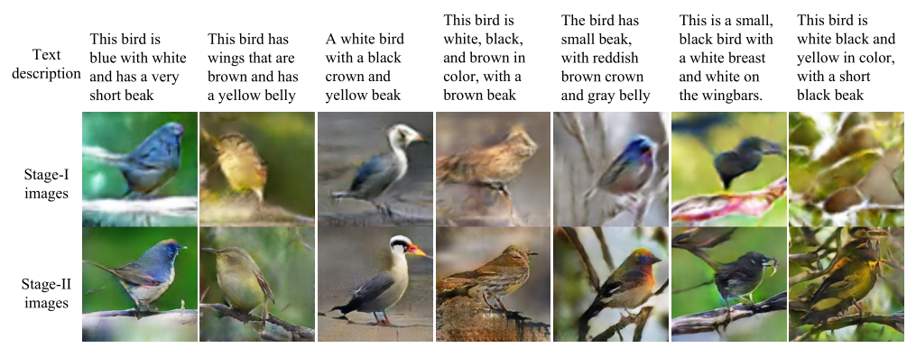
The StackGAN Result on CUB birds dataset:
Warning:
Inception Score 判别模型生成情况，但是无法判别与文字的匹配程度
SCUT.
Intelligent Information Fusion Research Group
13.
Lin Shaochuan

Slide 15
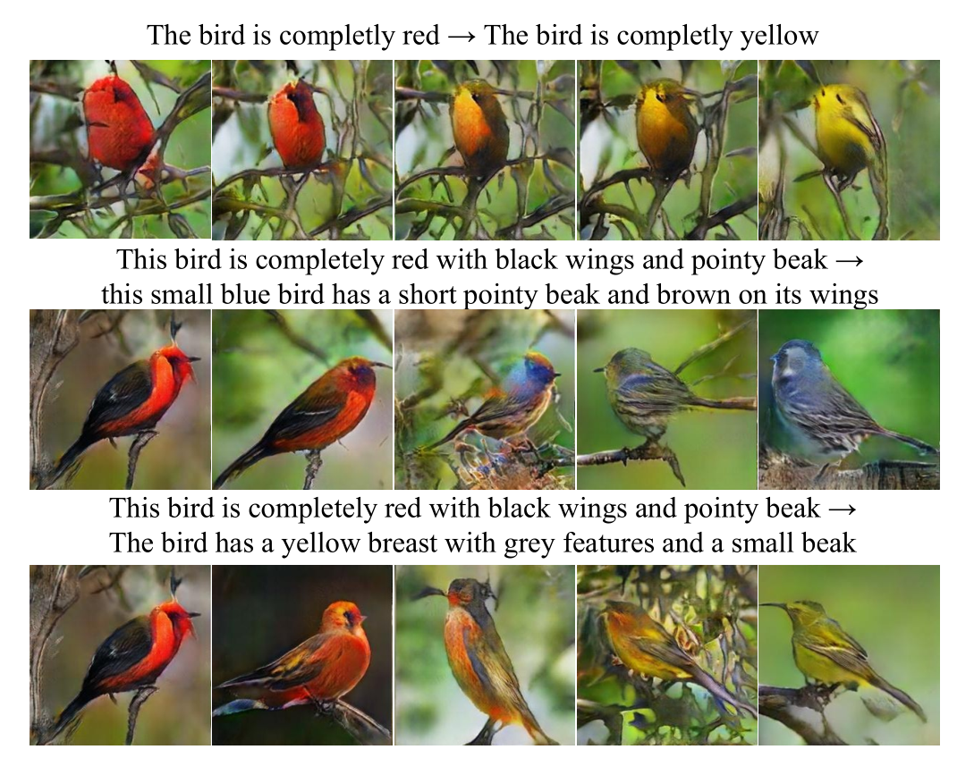
The StackGAN Result on CUB birds dataset:
SCUT.
Intelligent Information Fusion Research Group
14.
Lin Shaochuan

